Slide 1
ФИСКАЛНА ДЕЦЕНТРАЛИЗАЦИЈА

Slide 2
Јавља се у државама сложене структуре власти
Поставља се питање регулисања финансијских односа између различитих нивоа власти, односно расподјели фискалних компетенција гдје порески обвезници потпадају под домен више фискалних суверенитета – државне заједнице, државе чланице и локалне власти

Slide 3
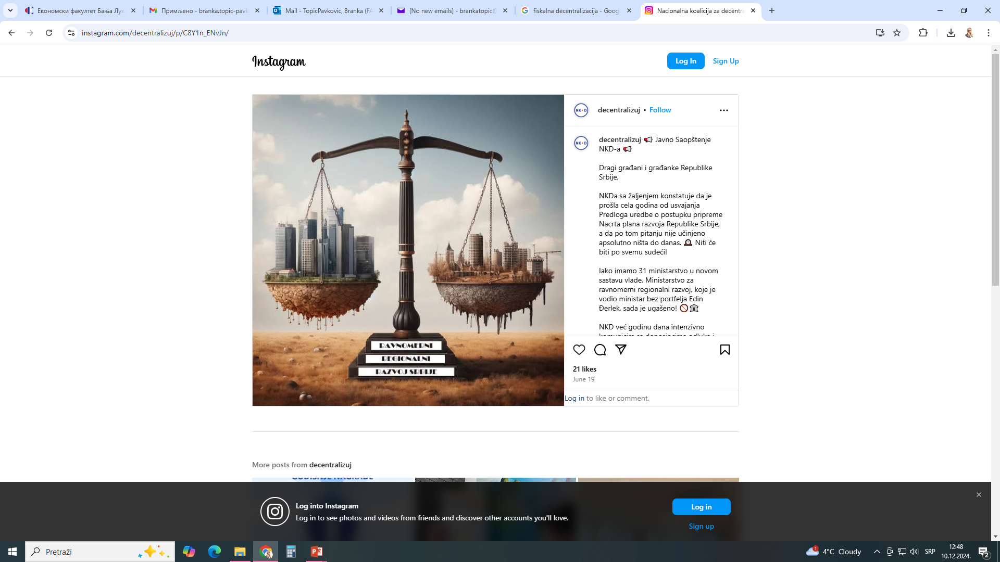
Фискална децентрализација подразумијева уређење финансијских односа између различитих нивоа власти, везаних за увођење одређених врста јавних прихода, утврђивања њихове висине и њихово прикупљање, те извршавање конкретних јавних расхода.

Slide 4
Разлози за фискалну децентрализацију
Основни разлог за фискалну децентрализацију огледа се у промјени индивидуалних преференција потрошача приликом избора различитих јавних добара.
Алокативна функција захтијева да се локалним нивоима власти дозволе да воде политику ЈП и ЈР у складу са потребама својих грађана јер имају потпуније информације о потребама локалног становништва, што може допринијети лакшем подмирењу њихових потреба.

Slide 5
Општи трошкови и трошкови контроле су нижи па је и подмиривање и обезбјеђивање услуга на локалном нивоу мање скупо
Истовремено и локалне заједнице преузимају одговорност за стање у јавном сектору
Економски разлози – побољшање алокације ресурса
Ограничења фискалне децентрализације су:
  Превелика разуђеност и децентрализација смањује ефикасност администрирања пореза, посебно сложенијих као што су ПДВ и синтетички порез на доходак
  Макроекономски циљеви и стабилност су ипак у надлежности централне власти

Slide 6
Принципи фискалне децентрализације
1. јасно дефинисање функција и одговорности различитих нивоа власти
  Јасан, прецизан и недвосмислен пренос овлаштења
2. мјерење аутономије коју локална власт има на приходној и расходној страни
  Припадност ЈП и ЈР одређеном нивоу власти.
  Док порези више припадају централној власти, остали јавни приходи су подеснији за увођење на нивоу локалне власти.
3. успостављање одговарајућих институција
  Административне и техничке могућности наплате, сарадње, координације, буџетског система....

Slide 7
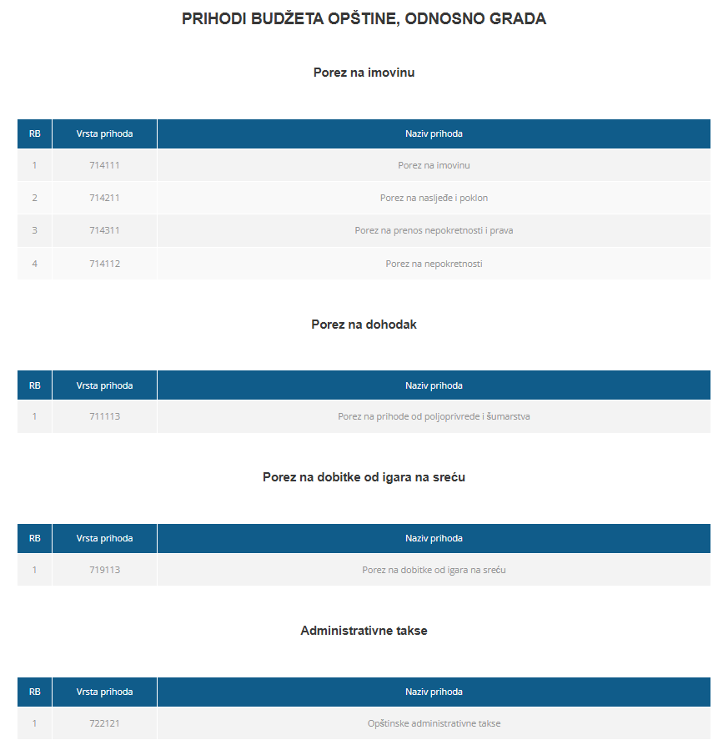
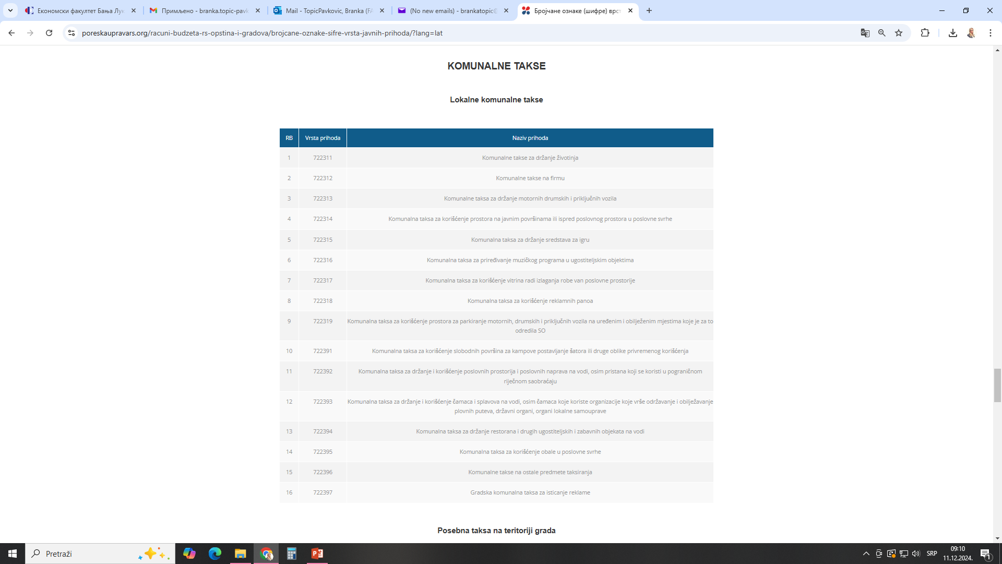

Slide 8
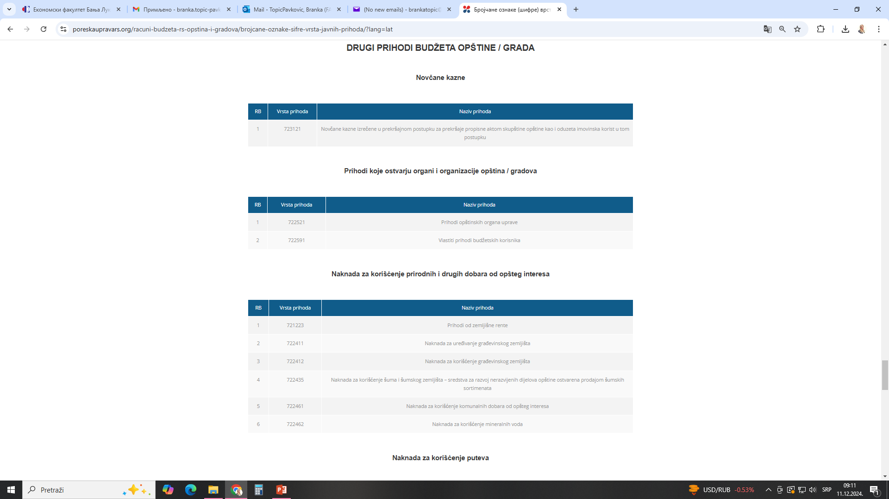

Slide 9
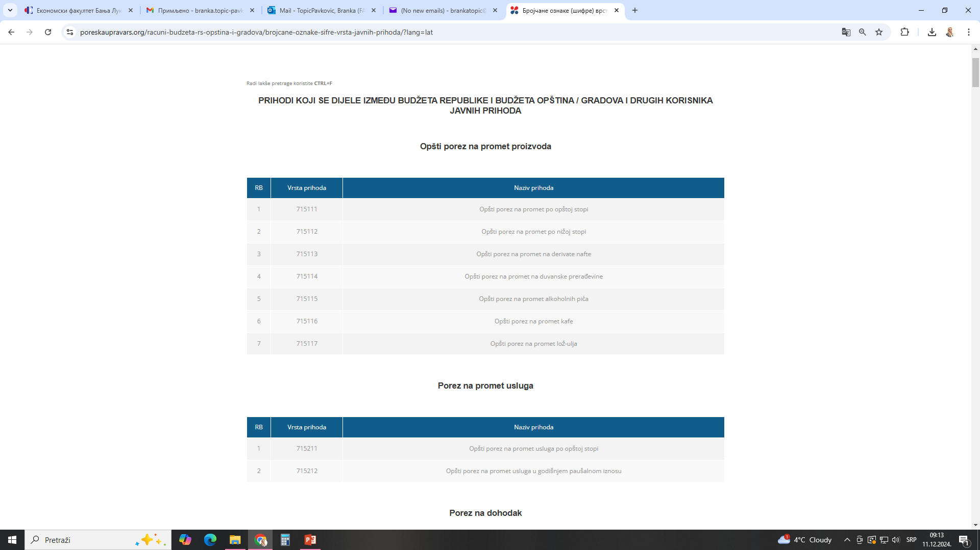

Slide 10
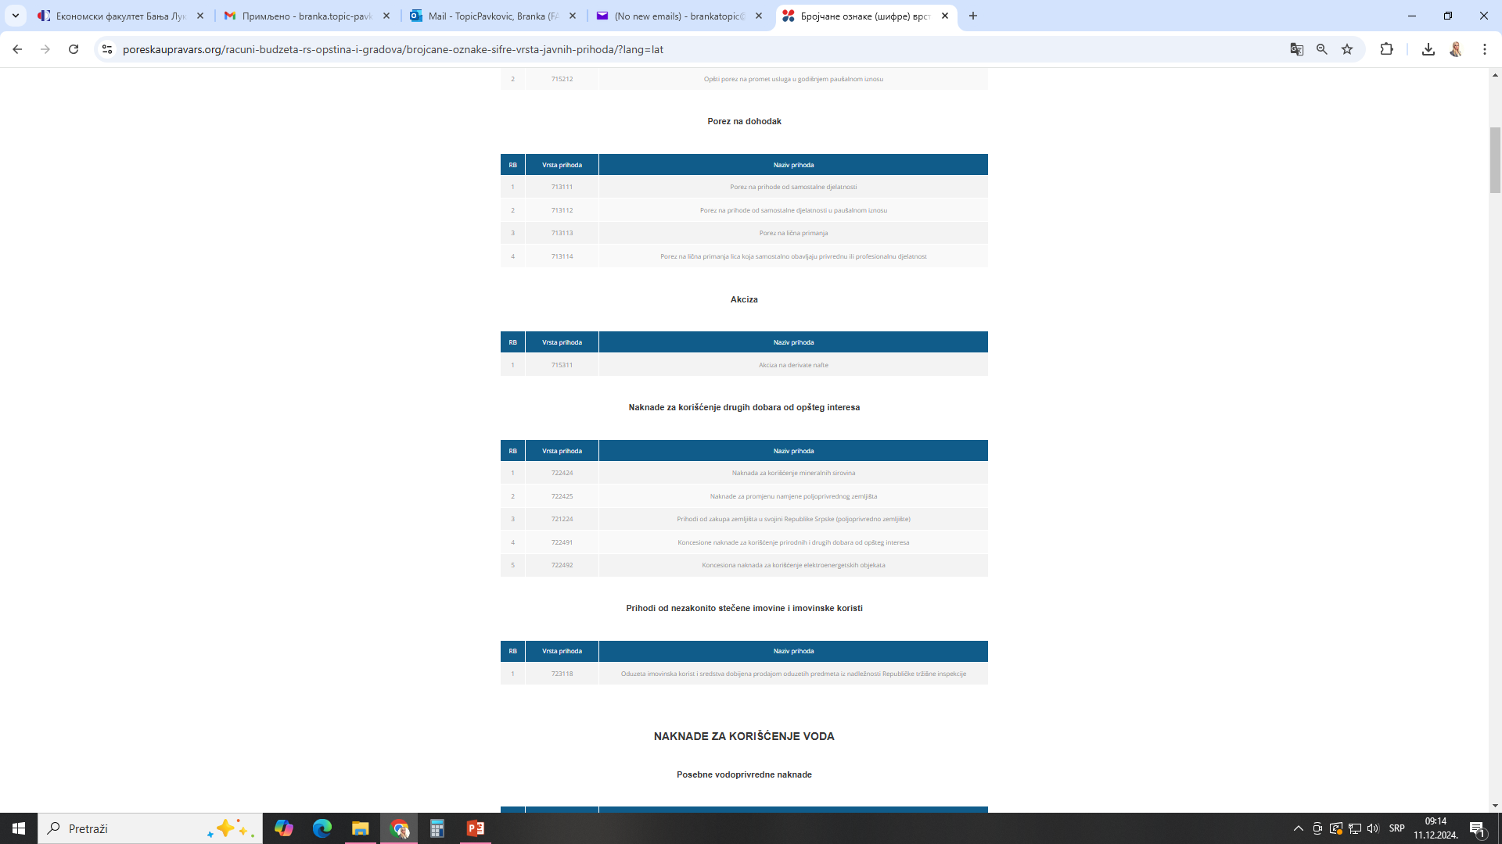

Slide 11
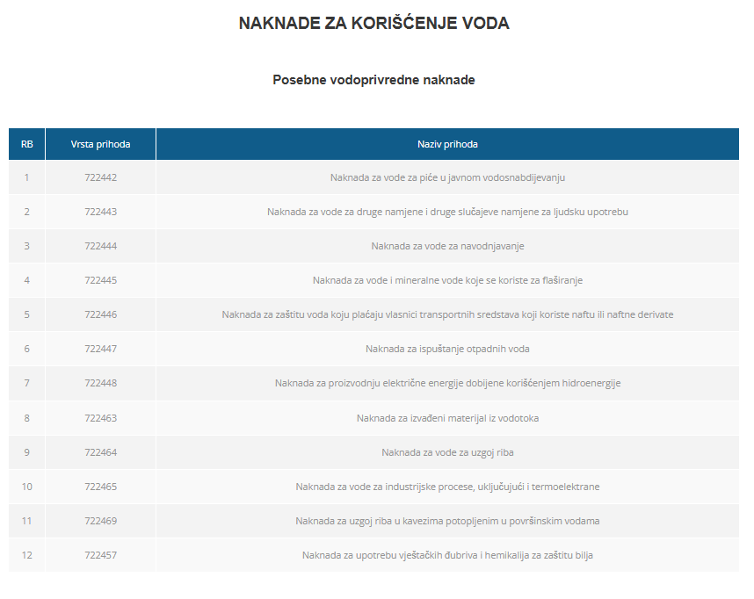

Slide 12
Модели фискалне децентрализације
- Модел преношења (деволуције) власти
- Модел деконцентрације власти
- Модел повјеравања (делегирања) власти

Slide 13
Модел преношења (деволуције) власти
Најпотпунији модел фискалне децентрализације
Он подразумијева успостављање потпуно независне локалне власти.
Она има самостална права у подмирењу јавних потреба и одговарајућа права на увођење пореза и других облика јавних прихода потребних за финансирање пренијетих јој функција.
Ради се уствари о пуној фискалној децентрализацији тј. о преношењу власти са централног на локални ниво.

Slide 14
Модел деконцентрације власти
Подразумијева децентрализацију државних органа (нпр. министарстава) са централног нивоа тако што се формирају њихови огранци на локалном нивоу.
Огранци на локалном нивоу могу али и не морају имати пуну самосталност при доношењу одлука.
Овдје се ради о децентрализацији само јавних функција тј. расхода али не и прихода.

Slide 15
Модел повјеравања (делегирања) власти
Налази се између претходна два нивоа.
Овај модел подразумијева да се локалним властима повјерава вршење одређених функција уз пренос и одговарајући јавних прихода, али су они под својеврсним надзором централних власти.

Slide 16
Мјерење аутономије у сфери јавних прихода
1. пореска основица за локалне порезе не смије да буде мобилна на међурегионалном плану јер би се у противном порески обвезници селили у локалне заједнице са нижим порезима
2. локални порези треба да буду јасни и лако уочљиви, пошто се њима финансирају јавни расходи локалног карактера
3. локални порези треба да буду издашни и стабилни
4. локални порези треба да буду једноставни у пореско-административном смислу
5. локални порези не би требало да буду прогресивни јер би то могло довести до селидбе имућнијих пореских обвезника.

Slide 17
Јавни кредит/зајам
Врста јавног прихода који успоставља буџетску равнотежу
Основне карактеристике:
1. садржи и елементе ЈП и ЈР
2. јавни кредит држава мора да врати уз плаћање камате
3. трансфер јавног терета кроз вријеме и на будуће генерације

Slide 18
Јавни зајам најчешће настаје у условима када су држави у кратком року потребна средства за одређене ванредне јавне расходе које не може да покрије редовним јавним приходима.
Све до почетка XIX вијека институција јавног зајма није била развијена, прије свега због тога што су финансије биле несређене, што се нису плаћале камате, нити се вршила амортизација јавног зајма.
Поред тога, често покриће редовних расхода овим ванредним приходом изазивало је несигурност и неповјерење код потенцијалних зајмодаваца.

Slide 19
Стални раст буџетског дефицита а тиме и јавног зајма у данашњим економијама
Све развијенији државни интервенционизам у савременим мјешовитим привредама и преузимање дјеловања на основне макроагрегате од државе - све већи расходи за ратне потребе, пољопривредна инфраструктура, стамбена изградња, истраживање и развој, образовање, брига о незапосленима, социјалним категоријама, еколошки расходи - доводе до сталног раста ЈР и све већих потреба у формирању ЈП.

Slide 20
Класификације јавног зајма
Најчешћа подјела јавног зајма је према:
1. територијалном принципу – унутрашњи и спољни
2. према времену враћања јавног зајма – краткорочни, средњорочни и дугорочни јавни зајам
3. према начину отплате – рентни и амортизациони
4. валутни – у домаћој или страној валути
5. каматна стопа – фискна или варијабилна

Slide 21
У погледу узрока настанка и улоге јавног зајма у привреди, могу се издвојити два основна теоријска погледа и правца:
1. класична теорија јавног зајма
2. савремена теорија јавног зајма

Slide 22
Класична теорија јавног зајма
У потпуности одбацује јавни зајам
Негативан став према јавном зајму из разлога тадашњег негативног искуства коришћења јавног зајма у личне сврхе, непреузимања дуга од претходних владара и невраћања сопствених дуговања.
Нужан елемент за покриће ванредних јавних расхода односно успостављања буџетске равнотеже

Slide 23
Савремена теорија јавног зајма
Умножавање јавних функција капиталистичких земаља, довело је до ширења улоге јавног зајма
Јавни зајам почиње да се користи као значајан инструмент политике јавних расхода посебно као извор средстава за привредне инвестиције
Данас јавни зајам полако губи карактеристику ванредног јавног прихода и постаје скоро редован јавни приход у буџетима земаља

Slide 24
Показатељи јавног дуга
Босне и Херцеговине
Међу основним критеријумима у дефинисању нивоа задужења, истичу се критеријуми фискалне конвергенције ЕУ, који захтијевају да:
  буџетски дефицит није за више од 3% већи од БДП-а (а ако то јесте случај, дефицит би требало да пада континуирано и да се значајно приближи стопи од 3%)
  јавни дуг не би требало да премаши 60% БДП (ако је то случај, дуг треба значајно смањити и приближити референтној вриједности одговарајућим темпом).

Slide 25
Основни показатељи јавног дуга Босне и Херцеговине према критеријумима конвергенције, сврставају БиХ у средње задужену земљу.
Ипак, анализа стања показује константан раст буџетског дефицита а тиме и јавног дуга, те посебну пажњу треба усмјерити на начин како се троши позајмљени новац и степен одрживости јавног дуга у БиХ.

Slide 26
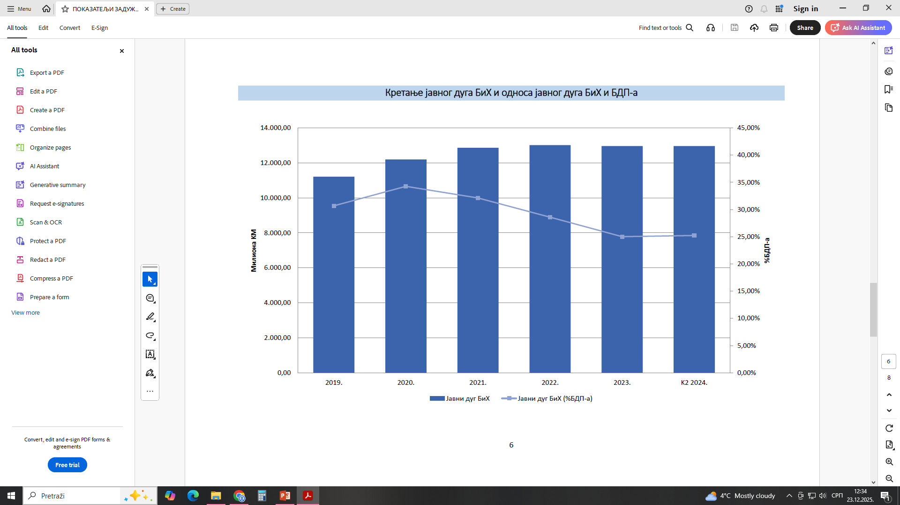

Slide 27
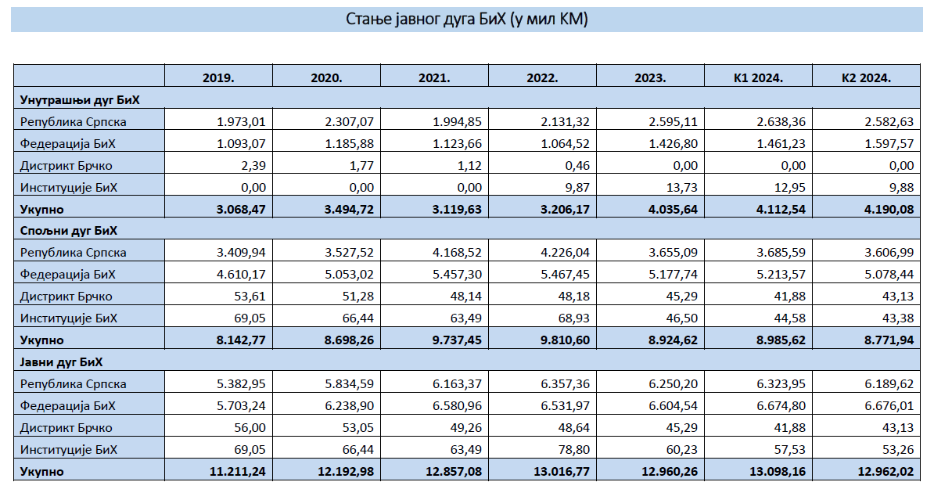

Slide 28
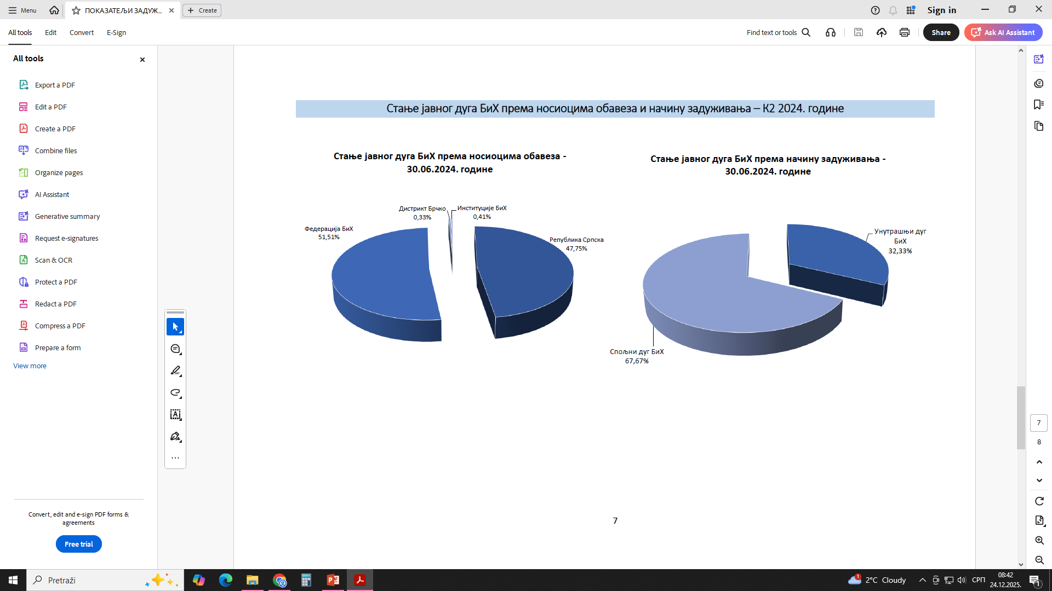

Slide 29
Према критеријумима Свјетске банке, зависно од вриједности наведене пропорције, земље се класификују на сљедећи начин
  TED/E ≤ 132% мање задужена земља,
  132% < TED/E ≤ 220% средње задужена земља и
  TED/E > 220% високо задужена земља,
гдје је: TED - укупан спољни дуг (total external debt).
Однос сервисирања спољног дуга према извозу који указује на прихватљивост стања капацитета отплате дуга.

Slide 30
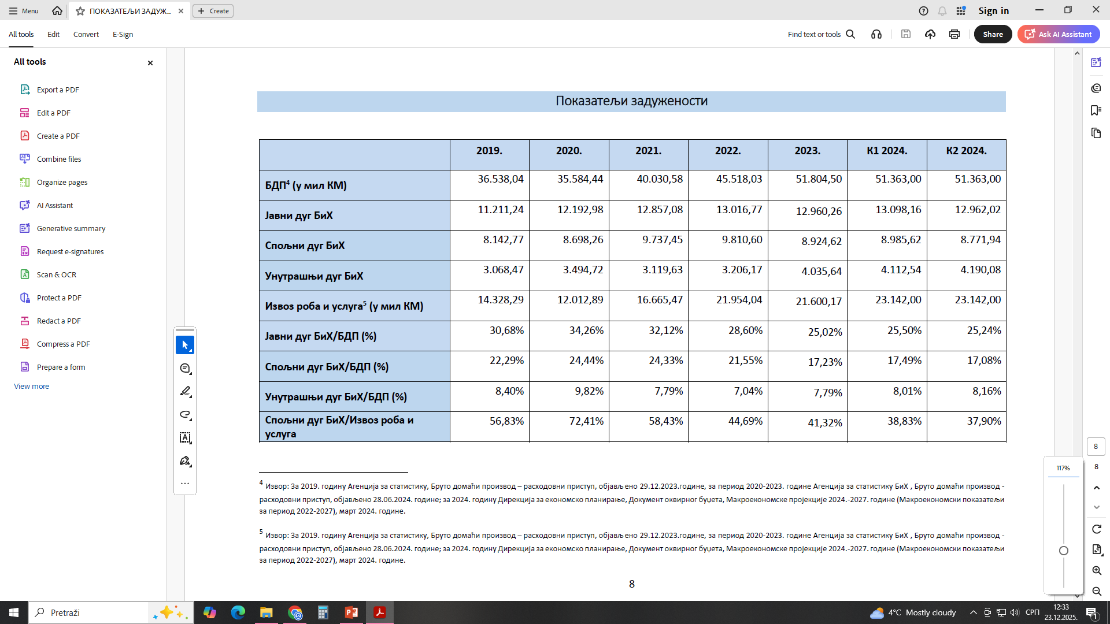

Slide 31
Иако се на први поглед чини да је јавни дуг БиХ одржив и да је према Мастрихтским критеријумима БиХ удаљена од максимално дозвољене границе задужености, треба узети у обзир чињеницу да постојеће дефиците и испод нивоа од 3% БДП БиХ не може сама финансирати, већ се средства обезбјеђују од ММФ-а, што указује на стање фискалне стабилности БиХ.
Из овога слиједи да за финансирање дефицита и дуга БиХ није проблем високо учешће дуга у БДП, већ намјена односно сврха позајмљених средстава јер ће највише од тога зависити способност враћања дуга.

Slide 32
Хвала на пажњи!

